Slide 1
Git Education Game - 針對學習程式碼版本控制技術的嚴肅遊戲之研發
指導教授:陳錫民教授
研究生:張佑瑋
Notes:
本研究基於版本控制工具對軟體開發的必要性與其學習的難度
決定開發一款輔助學習程式碼版本控制工具的遊戲
藉此降低學生學習的門檻
遊戲根據文獻的教育理論與原則來設計
並且設計教育實驗以評估系統成效

Slide 2
Outline
動機
文獻回顧
系統設計
實驗與結果分析
結論與未來研究

Slide 3
背景
程式碼版本控制系統對於軟體行業是不可或缺的工具，但使用這項工具的技能並不一定被當作計算機科學課程的一部分，學校教學也通常以較少的時間及傳統的方式教學。
在畢業生進入勞動力市場的能力文獻研究中，團隊技能、專案管理、軟體工具被提到需要改進，顯示資訊產業的業界期望和畢業生的能力有所差距。

Slide 4
遭遇問題
傳統的授課方式中，學生對於版本控制工具的概念及使用方式容易混淆不清 - 學生無法正確理解Git指令的意義與工作流程 - 學生無法正確理解使用各項指令的時機
傳統授課方式中，學生主動參與學習、積極使用版本控制工具的意願較低 - 學生主動使用Git及GitHub管理程式碼的比例較低 - 教學Git工具時學生參與課堂的積極度較低
Notes:
學生不懂git add的作用、staged area是什麼
對commit、push的差異無法分辨
願意積極或主動使用版控工具的學生比例較低（除非繳交作業強制使用）

Slide 5
方法設計
提出了一個名為Git Education Game的嚴肅遊戲用於教學Git的概念與使用方法，引入遊戲元素的機制，目的是有效改善學生的學習動機，實現相對傳統授課更深入的學習。
設計了一個教育研究實驗，在實驗中將同一門課程的兩個班級分為實驗組及控制組，分別以基於遊戲的方式與傳統的方式授課，並評估遊戲帶來的學習效果。
Notes:
1. GEG是一款基於web的嚴肅遊戲，它是由Unity結合JSP開發而成
引入遊戲元素如：點數、獎章、排行榜用以激勵學生參與學習，從學習中獲得成就感
2. 為了評估遊戲帶來的學習效果，設計了一項實驗
此實驗根據測驗與問卷調查來了解學生的學習成效與學習動機

Slide 6
獲得好處
藉由遊戲的內在特性，例如競爭、挑戰、互動，能將學習過程轉變為有趣的體驗，促進學習的積極度，並在教師可接受的教學時間和負擔範圍內實現深入學習
在虛擬的環境中模擬課堂上難以立即重現的情境，並透過互動的方式使教學抽象概念更加容易，即時回饋增進了學習的效率
以漸增式的難度設計關卡降低學生的學習負擔，學習曲線較為理想，補足學校課程中所不足的部份
學生的學習行為經由API發送至後台的資料庫當中，教師可以即時監控學生的學習狀況
Notes:
1. 像是排行榜機制 可以帶來競爭 促進學習參與動機
2. 由於電子遊戲可互動的特性，我們可以將抽象的理論以圖像化解說、例子示範或是step by step的方式引導
3. 從簡單的操作到較不抽象的概念，從負荷較低（元素之間獨立）到負荷較高（需要處理相關元素）
4. 由於是Web 老師可以即時查看學生的活動紀錄 像是通過幾個關卡 獲得多少分數

Slide 7
Outline
動機
文獻回顧
系統設計
實驗與結果分析
結論與未來研究

Slide 8
文獻回顧
嚴肅遊戲與遊戲化:
近幾十年來嚴肅遊戲與遊戲化都被用於開發用於”嚴肅”目的，嚴肅遊戲以完整的遊戲為基礎，將娛樂作為次要，遊戲化則是將遊戲元素加入到非遊戲的環境之中，但都試圖使用遊戲或遊戲元素來教育和改變行為模式
遊戲元素:
遊戲元素為吸引使用者的重要動力，並且往往是相互關聯的，Katie Seaborn等人統整了數個遊戲化常引入的遊戲元素
Term | Definition | Alternatives
Points | Numerical units indicating progress. | Experience points; score.
Badges | Visual icons signifying achievements. | Trophies.
Leaderboards | Display of ranks for comparison. | Rankings, scoreboard.
Progression | Milestones indicating progress. | Levelling, level up.
Status | Textual monikers indicating progress. | Title, ranks
Levels | Increasingly difficult environments. | Stage, area, world.
Rewards | Tangible, desirable items. | Incentives, prizes, gifts.
Roles | Role-playing elements of character. | Class, character.
Notes:
1. 本研究即是採用嚴肅遊戲的方式來教學Git
並希望改變學生對Git的態度及後續行為模式（更加積極使用）
2. 本研究採用Points、Badges、Leaderboards作為主要的遊戲機制

Slide 9
文獻回顧
軟體工程中的教育遊戲:
Alex Baker等人設計一款模擬軟體開發過程的教育紙牌遊戲，遊戲流程與瀑布開發模式的流程相同，並導入開發過程可能發生的問題，以使學生充分了解軟體工程的過程
Christiane Gresse von Wangenheim等人提出運用遊戲教學Scrum開發方法，在課堂中模擬Scrum的開發環節並進行小組競爭，成功激發學生的參與度
Notes:
有許多研究也採用遊戲的方式教學軟體工程，它們不限定於使用電子遊戲的方式 更多可能是採用實體（桌遊）
因為這對教師來說負擔更小
1.學生一致認為將該由納入軟體工程課程中有助於他們理解軟體工程概念
2. 結果顯示由於遊戲的競爭性，激發了學生在學習的參與度
對學生的學習體驗及學習動機造成了積極的影響
本研究因此也選擇加入競爭元素，如排行榜機制來刺激學生產生學習動機

Slide 10
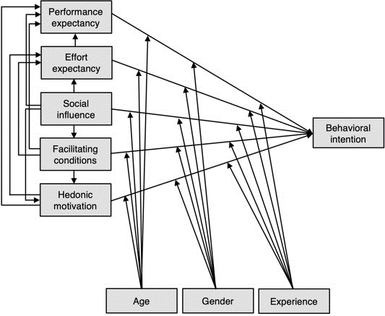
文獻回顧
整合科技接受模型（Unified theory of acceptance and use of technology Model）:
由Venkatesh等人提出，整合了包含技術接受模型（TAM）、動機模型（Motivational Model，簡稱MM）、計畫行為理論（Theory of Planning Behavior）等等八種主要的技術接受理論，將其主要因素進行整合而形成的綜合模型。
Goncalo Baptista研究了遊戲化對行動銀行服務的影響，研究結果顯示遊戲化與使用手機銀行服務的意向之間存在直接和強烈的關係
Extended UTAUT/UTAUT2
Notes:
1.研究了遊戲化對對行動銀行服務的影響，研究結果顯示遊戲化與使用手機銀行服務的意向之間存在直接和強烈的關係
UTAUT2是其延伸 加入享樂主義動機並進行延伸
由於我們的系統具有娛樂的特性，我們選擇採用並擴展此模型來驗證與發展研究
檢驗我們的系統是否對學生對Git的行為意向產生積極影響

Slide 11
Outline
動機
文獻回顧
系統設計
實驗與結果分析
結論與未來研究

Slide 12
系統設計 –遊戲設計原則
整合心流體驗與教育設計（Integrate the flow experience and instructional design）
分析學習者
設立明確的教育目標，選擇適合的遊戲內容
根據教學目標和遊戲內容設計教學方法
將教學視為主要目標，遊戲作為輔助工具
良好運用電腦遊戲的特徵
將學生置於教學過程的中心，幫助他們享受學習
定期評估學生的學習情況，不斷改進教學
Notes:
劉旨峰教授的論文中提出的設計原則
整合flow experience與教育設計 提出以下7個原則
本研究也以以下步驟進行設計
1. 以資訊科學大專生為主 具備基本程式能力 還不具備熟練使用版控工具的能力
2. 令學生具備Git指令的使用能力，並理解其概念，包含建立repository、commit、push等等
3. 根據不同指令設計數道關卡，要求其在模擬環境中完成我們設計的任務目標
4. 將系統作為課程的一部份，後續的課堂中仍以傳統的授課方式教學，學生可以任選適合它們的遊戲方式
5. 藉由電子的特性帶來重複嘗試的機會，並在過程中可以獲得遊戲內的機制作為學習輔助
6. 基於遊戲的積分機制，成就機制等等，刺激學生主動參與學系
7. 學生的活動被紀錄必發送至後台，教師可以即時了解，同時以問卷及測驗調查學生狀況

Slide 13
系統設計 –遊戲設計原則
布魯姆分類學（ Bloom’s taxonomy ）
記憶: 學生可以記得跟Git關聯的概念名詞與部份指令，比如:repository, commit, branch, merge等等。
理解: 學生可以在操作、提示與視覺化的Git工作流程概念中理解local與remote repository的差別、Git與Git server的差別、分散式版本控制系統的作用、branch的作用與功能、merge的作用及conflict是什麼。
應用: 學生可以在反覆練習中獲得操作各種指令或解決跟Git有關問題的能力，比如:clone, commit, push, pull, create branch, merge, conflict solve。
分析: 藉由循序漸進的關卡，學生必須在了解前面關卡的基礎上才得以通過後續的關卡，這能使學生了解每一個指令或Git概念的功能與區別，最終學會整體的版本控制工具及Git的工作流程與概念。
Notes:
布魯姆分類學：把教學目標分類，以便更有效的達成各個目標
將學生在知識、理解和應用上等等獲得的Git能力分為以下幾點:

Slide 14
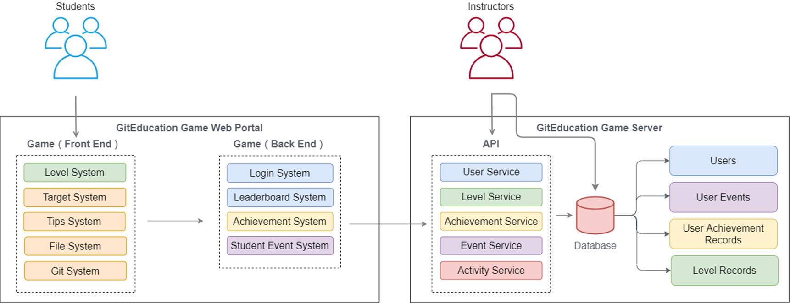
系統設計 – Git Education Game系統架構
Notes:
遊戲是基於web的，學生必須進入網址才可以進行遊戲
遊戲的前景除了負責使用者與遊戲介面的互動，還會發送通知給遊戲的後台
後台會去與遊戲的伺服器進行請求，包含使用者註冊、登入服務
使用者的事件紀錄 以及相關的資料請求（學生的積分、成就狀態）
老師方面可以透過API獲取資料了解學生的學習狀況
包含活動紀錄、關卡通過紀錄等等
也可以直接從資料庫查詢來獲得更詳細的資訊
後端伺服器部署了Spring Boot框架
資料庫則採用MongoDB以紀錄各種學生的事件文件

Slide 15
系統設計 – Git Education Game整體設計
教學命令行介面（CLI）
關卡主題
初學者直接使用圖形化介面（GUI）容易混淆對Git運作原理的理解
Git CLI在所有環境與機器上都是相同的
CLI相對GUI更為完整
當使用遇到困難時要尋求幫助更為容易
建立Git倉儲庫（git init）
Commit操作（git commit）
Push操作（git push）
創立分支（git branch）
合併與刪除分支（git merge and git branch -D）
同步與衝突（git pull and conflict solve）
分支合併與衝突（git merge and conflict solve）
J. Lawrance等人提到在圖形使用者介面（GUI）
中學習Git雖然可以避免學生不適應命令行介面（CLI），但容易使學生感到混淆，因此使用CLI可能是學生的首選
Notes:
我們的系統教學Git命令行界面而非圖形化界面
原因：
初學者直接使用GUI容易混淆對Git運作原理的理解，並可能誤將GUI設計的功能當作Git的直接功能
Git CLI在所有環境與機器上都是相同的，使用GUI則可能因作業系統不同而無法使用
CLI相對GUI更為完整，Git的所有功能都被包含，GUI則不一定
當使用遇到困難時要尋求幫助更為容易，GUI不一定存在完整且良好的文檔，而 CLI則更容易在線上獲得幫助

Slide 16
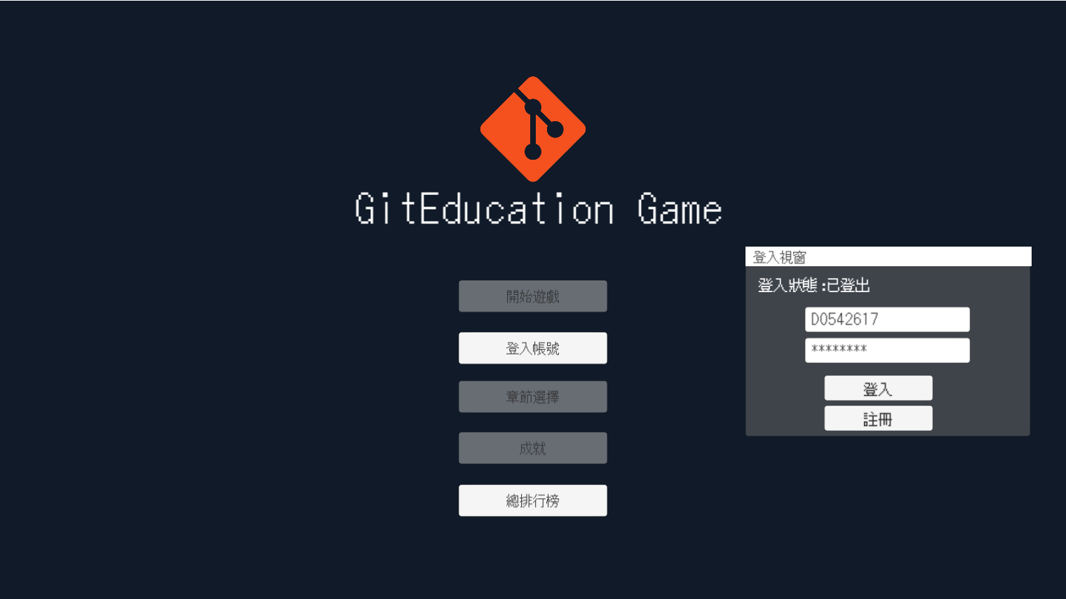
系統設計 – Git Education Game遊戲標題界面
Notes:
本研究的遊戲是基於web的，學生必須進入遊戲的網址才可以開始進行遊戲
我們要求學生必須以學號註冊才能開始進行遊戲

Slide 17
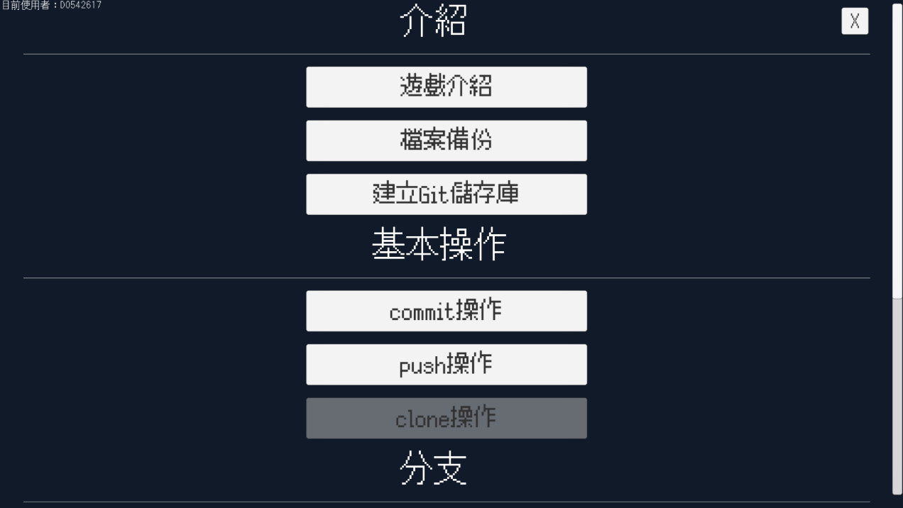
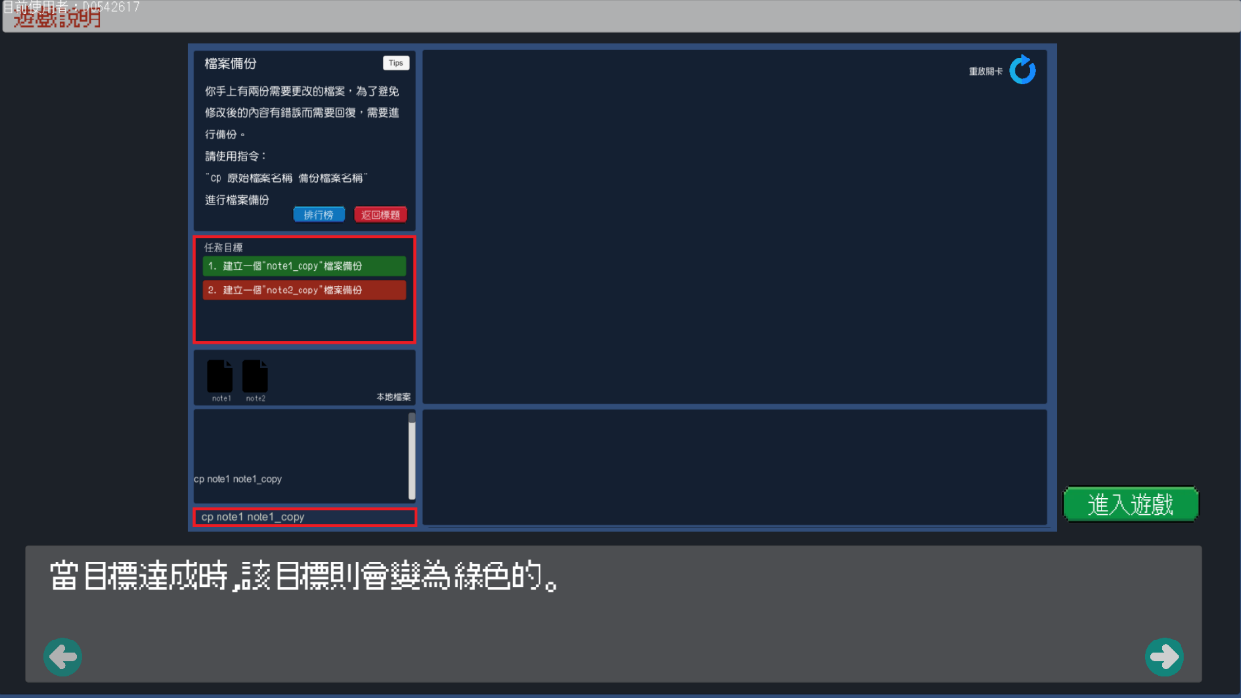
系統設計 – Git Education Game遊戲主界面
章節選擇
介紹關卡
Notes:
1. 遊戲的章節選單，我們所要教授的Git概念與指令被包含在這些關卡當中，而學生必須通過相應的關卡才能解鎖後續的關卡
2. 在學生正式開始第一關之前，學生首先會進入第0關，如圖，這個關卡會向學生進行解釋遊戲如何進行

Slide 18
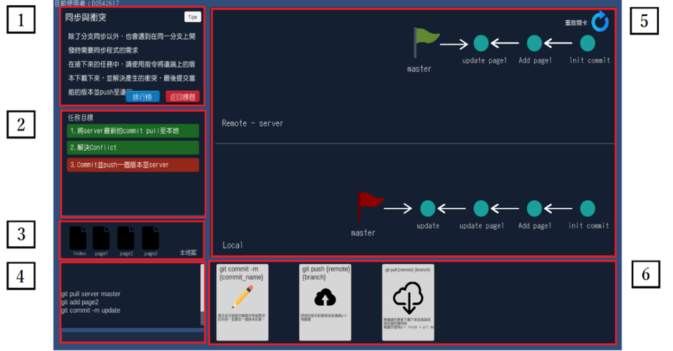
系統設計 – Git Education Game遊戲主界面
區塊說明
遊戲區塊
關卡的簡述及關卡的提示開啟鈕
關卡的任務目標，完成的目標以綠色顯示，否則顯示紅色
檔案區塊，用以操作檔案進行修改及儲存
Git命令輸入介面，學生必須在此輸入相應的Git指令
Git的視覺化顯示區塊，包含遠端（上半部份）與本地（下半部份），右上角有關卡重啟按鈕，使用不可逆操作時可以使用
與關卡相關的Git指令提示卡片，將鼠標移動至卡片上方時會放大
Notes:
遊戲主要有六大區塊
分別為以下：

Slide 19
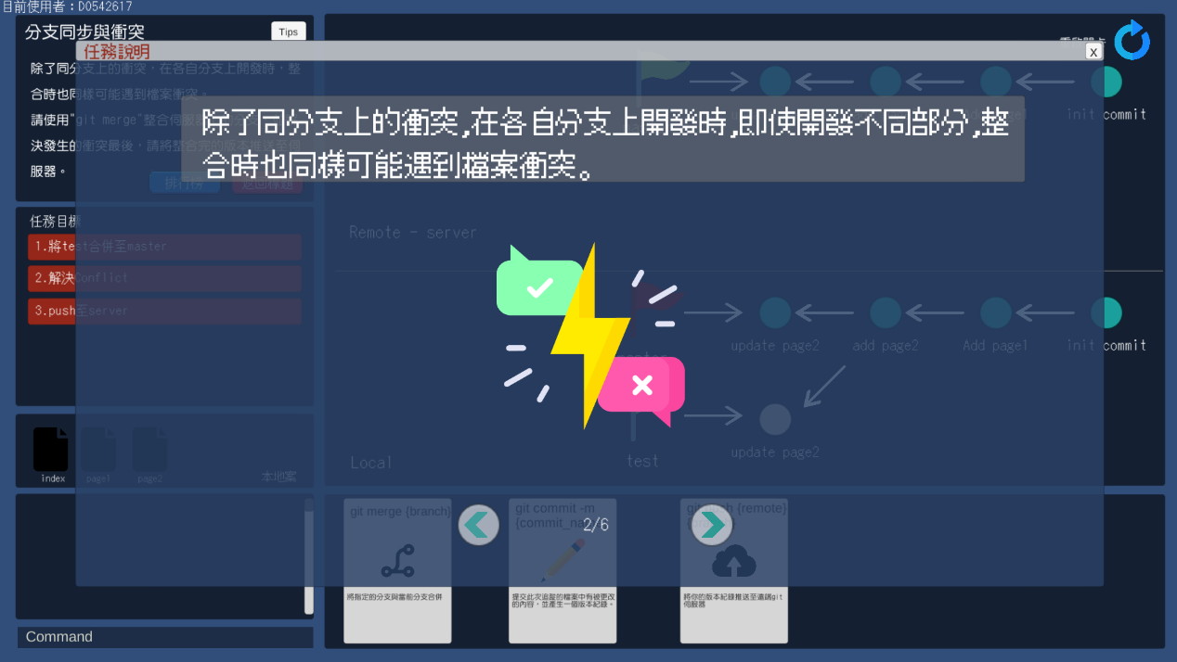
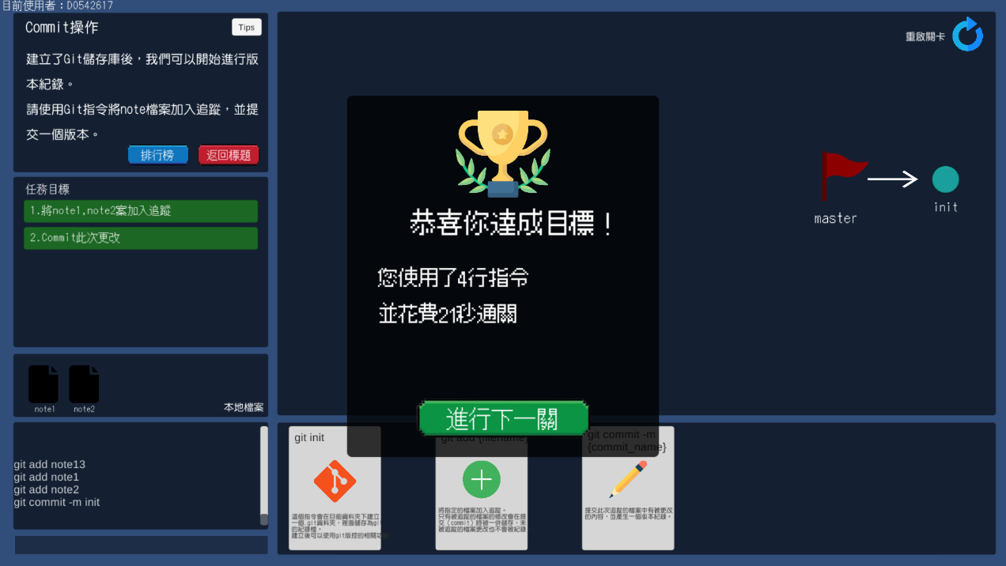
系統設計 – Git Education Game遊戲提示界面
關卡指示
通關畫面
Notes:
1. 學生進入關卡後，關卡的指示會自動被開啟，如圖5，閱覽至最後一頁時再按下一頁即會關閉，也可以手動立即關閉，而學生必須照著指示完成目標
2. 當關卡完成後，除了基本的恭喜訊息外，也向學生顯示在關卡中耗費的時間與輸入指令的次數
這些紀錄都會被傳送至伺服器資料庫，除了可用於後續分析外，還作為遊戲內排行榜依據的一部分
同時章節選單會解鎖相應的關卡，使其成為可自由進行的關卡，以利學生複習

Slide 20
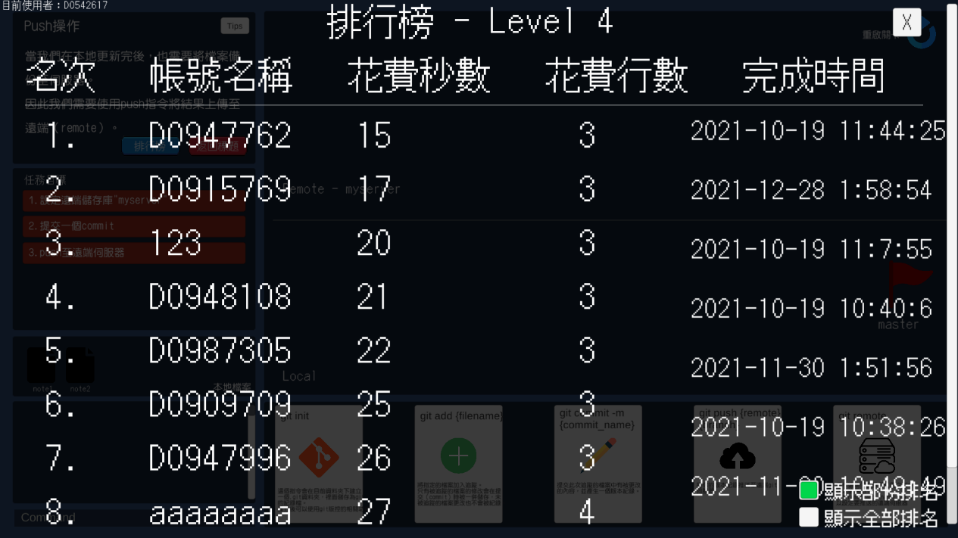
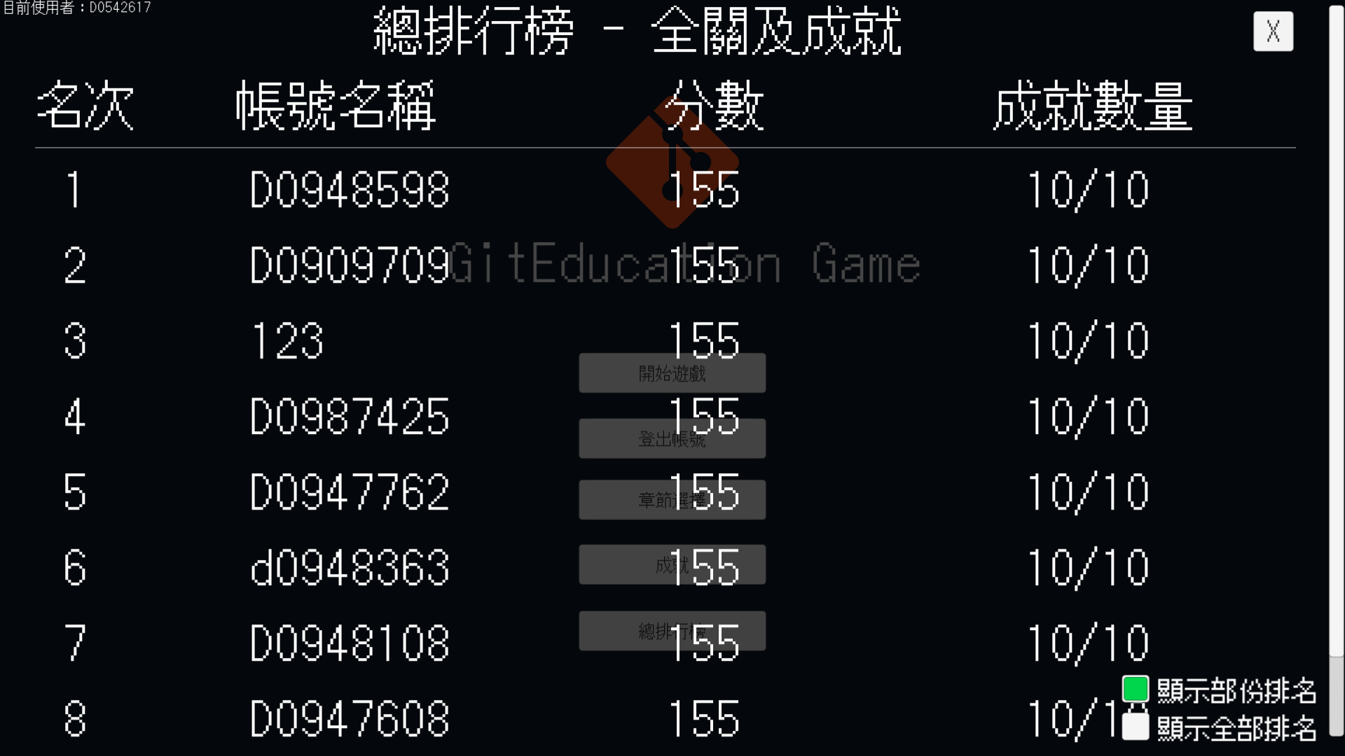
系統設計 –遊戲元素
關卡排行榜
總排行榜
Notes:
排行榜也是最常見的遊戲元素之一，同時也是GEG主要的遊戲性所在，GEG中的排行榜分為兩類
1. 第一種是關卡排行榜，它根據學生通關時的數據進行排名，花費時間較少的學生會在排行榜的前方
花費時間相同時則比較花費的指令行數，並且會列出學生的完成時間
2. 第二種則是總排行榜，如圖8所示，根據學生在整個遊戲關卡獲得的點數進行排名，同時列出學生獲得的成就數量
考量到排行榜可能對於較低名次學生造成反效果[16]，GEG設置了一個開關用以控制是否顯示全部排名，放在排行榜介面的右下角
預設狀態下只會顯示部份排名（前十位），若學生自願開啟則可以查看全部的名次

Slide 21
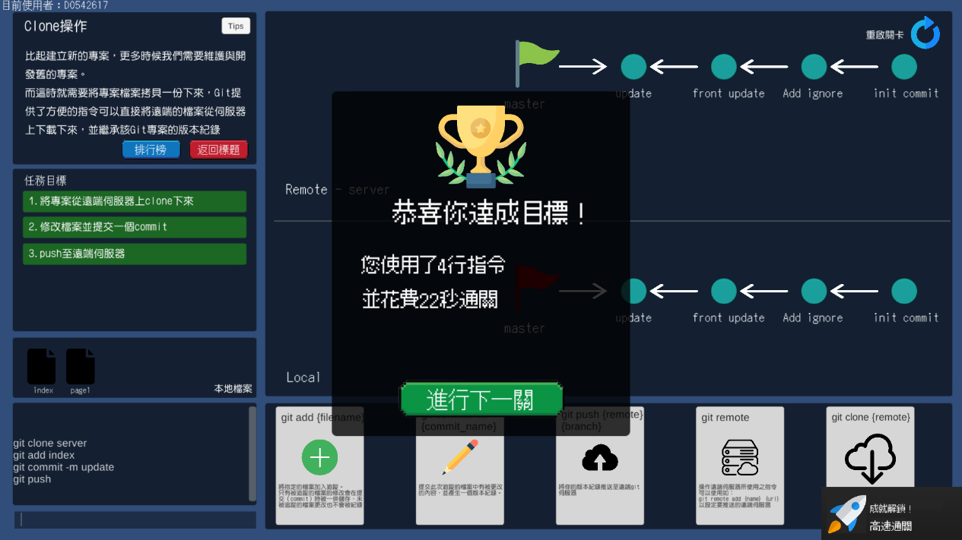
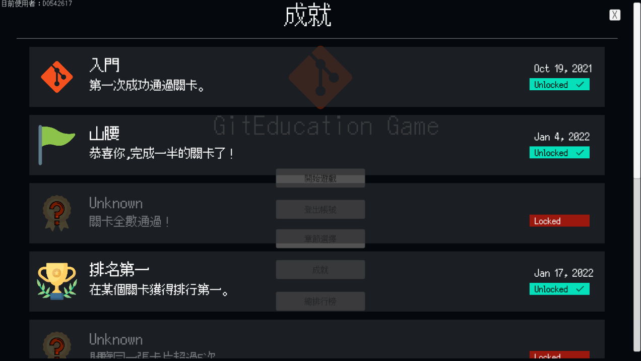
系統設計 –遊戲元素
成就彈出提示
成就閱覽畫面
Notes:
獎章通常用於象徵玩家的功績，視覺化的成就本身就代表一種獎勵
GEG中設置了十項成就，當學生完成特定的任務時便可以獲得
1. 獲得成就的學生除了可以蒐集到獎章以外也能獲得一定量的點數，鼓勵學生藉由完成特定的操作以在排行榜的競爭中獲得更前面的排名
比如：當學生通過了遊戲中的第一關時，可以獲得一個名為入門的成就，圖9顯示了學生獲得該成就時跳出提示的畫面
2.學生可以在成就閱覽器中查看自己目前解鎖的成就，也可以查看那些未被解鎖的成就
在成就閱覽畫面中那些成就的圖示被隱藏起來，但是仍可透過對成就的敘述來了解需要達成什麼目標才能獲得，藉以鼓勵學生嘗試完成這些目標

Slide 22
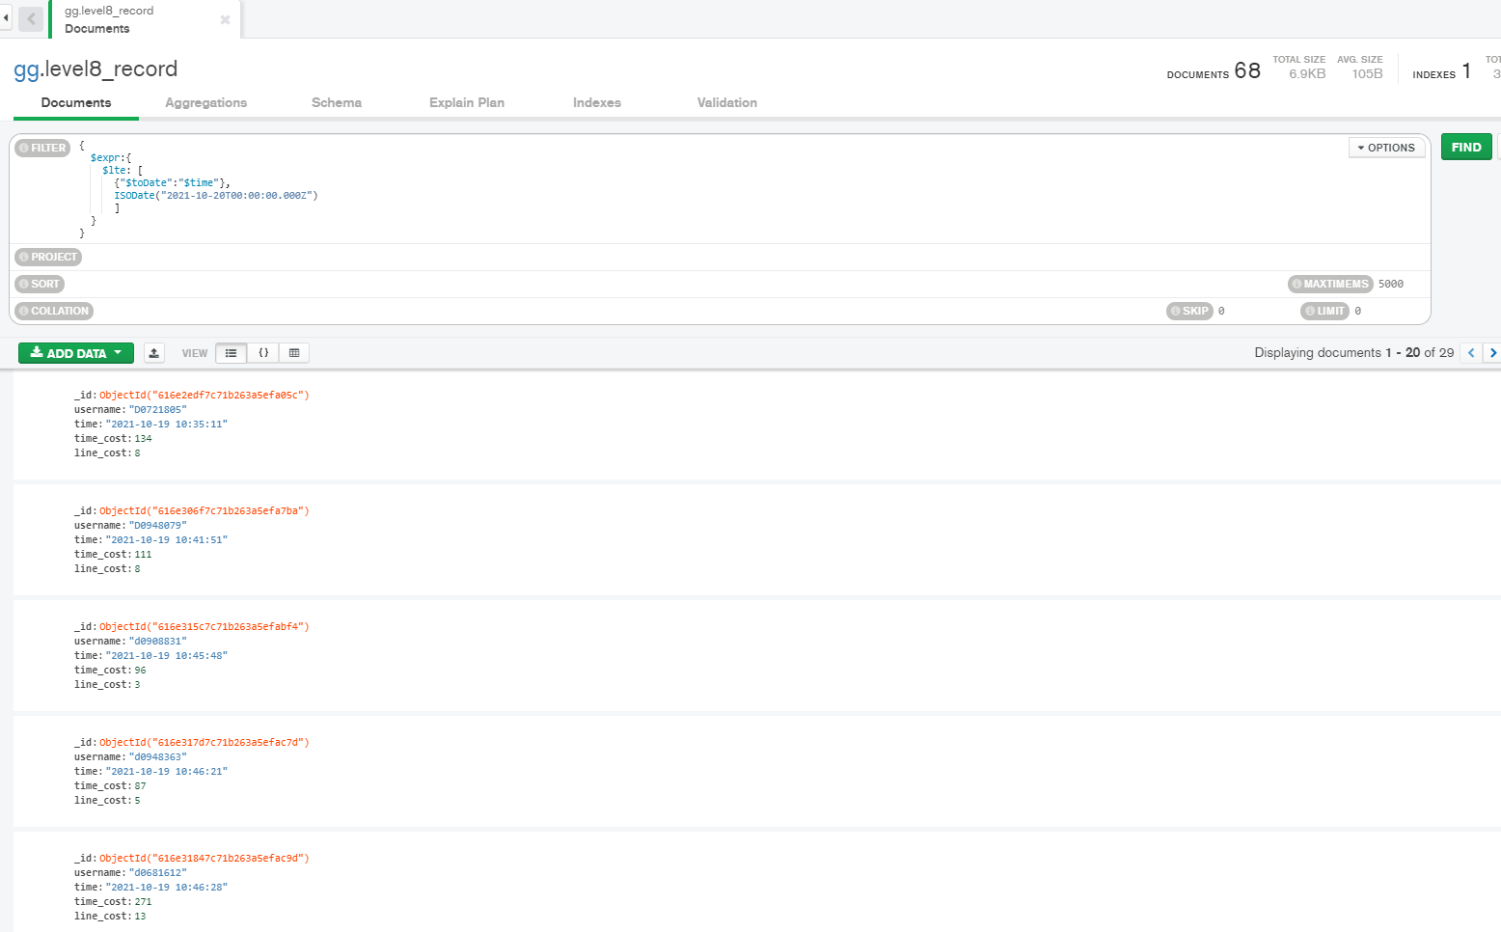
系統設計 –學生數據監控
學生開始進行關卡
學生完成關卡中的某項任務目標
學生完成關卡（包含花費時間與行數）
學生開啟遊戲中的提示
學生關閉遊戲中的提示
學生在CLI中輸入的指令
學生目前的成就數量
每個關卡通過的學生人數
關卡八紀錄
Notes:
學生在GEG中的活動會被紀錄下來發送至資料庫，教師可以根據狀況即時了解學生的學習狀況，這些活動包含 ~
教師可以查看每個關卡通過的人數來判斷學生是否在某些環節遇到困難
比如在圖當中，查閱了關卡8在實驗日時的通過紀錄，我們觀察到只有大約5成的學生有通過關卡
關卡9也同樣只有約一半的學生有通過，教師可以由此得知學生對於分支合併、衝突解決等等並不能即時充分理解與掌握

Slide 23
Outline
動機
文獻回顧
系統設計
實驗與結果分析
結論與未來研究

Slide 24
實驗與結果分析–研究問題
Research Question 1 (RQ1): 加入GEG作為教學輔助工具是否比傳統的授課方式具有更佳的學習成果？
Research Question 2 (RQ2): GEG作為教學輔助工具是否為學生對Git的態度及行為帶來正面影響？
Research Question 3 (RQ3): 會主動以GEG進行學習的學生比例是多少？主動進行學習的學生與沒有主動進行學習的學生相比是否具有較佳的學習成果？
Research Question 4 (RQ4): 學生認為GEG有何優點與缺失？
Notes:
為了評估系統所帶來的學習效果與系統的優缺，我們提出以下四個研究問題

Slide 25
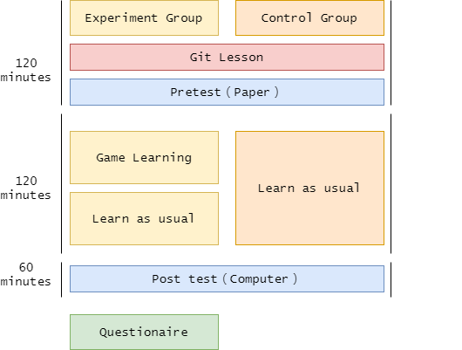
實驗與結果分析–實驗設計
課程環境
台灣逢甲大學110學年度上學期的物件導向設計課程
兩組學生，分別為實驗組（54位學生）與控制組（59位學生）
課程使用平台需要使用Git上傳作業程式碼（包含但不限於CLI）
實驗流程
不涉及實作的前置課程
紙筆選擇題測驗（驗證兩組是否具有相同的基準點）
教學授課（兩邊的授課範圍相當）
數周後進行上機測驗
問卷調查（實驗組）
Notes:
1. 隨機選擇一組作為實驗組，另一組作為控制組
2. 前置課程的下一週，進行Git的課程，範圍包含從建立Git Repository到解決衝突
後置測驗安排在數周之後，使學生有時間得以吸收知識
最後進行李克特量表的問卷調查（根據UTAUT2模型所設計的問卷）

Slide 26
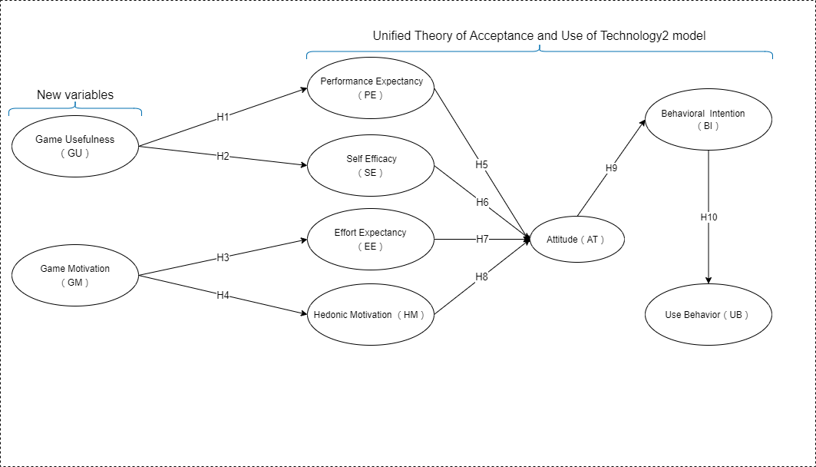
實驗與結果分析–研究模型
Notes:
為了回答前述的研究問題，本研究應用並擴展了部分UTAUT2
考察使用遊戲學習方式是否正面影響學生對Git的態度並影響後續的行為意向及實際行為
除模型原有的部份 還額外加入三個構面
1. 自我效能感根據既有文獻已知對使用科技工具有正面影響 因此加入
2. 遊戲有用性 考察遊戲的機制是否對學生在學習的期望上產生正面影響
3. 遊戲動機 考察遊戲內的機制是否對學生對學生的學習動機產生正面影響

Slide 27
實驗與結果分析–問卷內容
績效預期 Performance Expectancy(PE)
PE-1 –使用Git Education Game使我學會的速度增快
PE-2 –使用Git Education Game增進了我學習的成果
努力的期望值 Effort Expectancy(EE)
EE-1 –Git Education Game使用起來不會太耗費心力
EE-2 –Git Education Game的功能及介面是很清晰易懂的
自我效能 Self Efficacy(SE)
SE-1 –當使用Git出現錯誤時，如果周圍沒有人可以教我，我能藉由遊玩以理解與解決發生的問題
SE-2 –當學習Git出現困難時，如果周圍沒有人可以教我，我能藉由遊玩來釐清Git的概念或操作方法
享樂主義動機 Hedonic Motivation(HM)
HM-1 –我認為透過Git Education Game來學習Git是有趣的
HM-2 –我認為透過Git Education Game來學習Git能帶給我更多動力
Notes:
根據模型提出以問卷

Slide 28
實驗與結果分析–問卷內容
遊戲有用性 Game Usefulness(GU)
GU-1 –使用Git Education Game學習Git時，遊戲內的提示或指導能幫助我理解關卡內所要教學的Git概念
GU-2 –使用Git Education Game學習Git時，我能透過完成關卡理解各項Git指令的使用方法
GU-3 –使用Git Education Game學習Git時，遊戲內的視覺化效果及機制能幫助我理解Git的工作概念或流程
遊戲動機 Game Motivation(GM)
GM-1 –使用Git Education Game學習時，遊戲內的積分與排行榜系統使我更有動力參與學習
GM-2 –使用Git Education Game學習時，遊戲內的成就系統使我更有動力參與學習
GM-3 –遊戲內的提示與指導比起純授課更使我有動力理解Git概念
態度 Attitude(AT)
AT-1 –我認為使用版本控制工具來管理程式碼是個好主意
AT-2 –我認為學習使用版本控制工具是個好主意
AT-3 –我認同開發程式時應使用版本控制工具
AT-4 –我對使用版本控制工具持積極態度

Slide 29
實驗與結果分析–問卷內容
行為意向 Behavior Intention(BI)
BI-1 –我打算在以後的專案採用版本控制工具
BI-2 –我打算經常使用版本控制工具
BI-3 –我打算成為版本控制工具的忠實使用者
實際行為 User Behavior(UB)
UB-1 –我在所有的軟體專案中都經常使用版本控制工具
UB-2 –我推薦我的同學像我一樣使用版本控制工具
開放式問題 Open ended Question (OEQ)
OEQ-1 –你認為Git Education Game在教學或遊戲方面有什麼吸引你的優點？或是為你帶來了什麼學習上的好處？
OEQ-2 –你認為Git Education Game在教學或遊戲方面有什麼缺點？或是在教學上有什麼缺失的地方？

Slide 30
實驗與結果分析–研究假設
Hypothesis 1 (H1): 遊戲系統內的機制會影響學生使用遊戲學習Git的績效預期
Hypothesis 2 (H2): 遊戲系統內的機制會影響學生使用遊戲學習Git的自我效能感
Hypothesis 3 (H3): 遊戲系統內的機制會影響學生對使用遊戲學習Git的努力期望值
Hypothesis 4 (H4): 遊戲系統內的機制會影響學生對使用遊戲學習Git的享樂主義動機
Hypothesis 5 (H5): 使用遊戲學習Git的績效預期會影響學生對Git的態度
Hypothesis 6 (H6): 使用遊戲學習Git的自我效能感會影響學生對Git的態度
Hypothesis 7 (H7): 使用遊戲學習Git的努力期望值會影響學生對Git的態度
Hypothesis 8 (H8): 使用遊戲學習Git的享樂主義動機會影響學生對Git的態度
Hypothesis 9 (H9): 學生對Git的態度會影響其對Git的行為意向
Hypothesis 10 (H10): 學生對Git的行為意向會影響其實際使用Git的行為
Notes:
根據研究模型各構面之間的關係，提出以下假設:

Slide 31
研究計畫時程
 | Week1 | Week2-3 | Week4 | Week5-6 | Week7-8 | Week9-10 | Week11-12
問卷結果統整 | 3.21 - 3.25
PLS-SEM分析 |  | 3.28 - 4.8
批改與統整學生上機測驗成績 |  |  | 4.11 - 4.15
分析學生成績差異 |  |  |  | 4.18 - 4.29
分析學生活動事件 |  |  |  |  | 5.2 - 5.13
論文撰寫 |  |  |  |  |  | 5.16 - 5.27
修改論文 |  |  |  |  |  |  | 5.30 - 6.13

